Slide 1


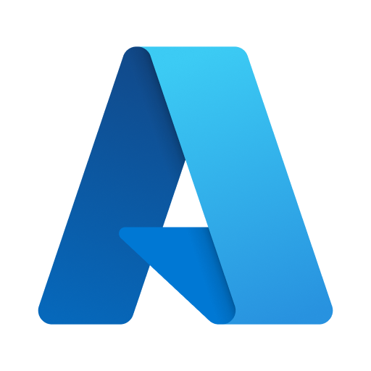

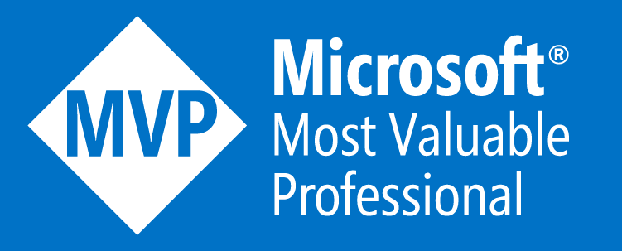


NET 9 + AI Building Blocks Simplificando o desenvolvimento de soluções de IA na plataforma .NET
Renato Groffe
Microsoft MVP, Docker Captain, MTAC
linkedin.com/in/renatogroffe renatogroffe.medium.com

Slide 2



Renato Groffe
Microsoft Most Valuable Professional (MVP)
Docker Captain
Multi-Plataform Technical Audience Contributor (MTAC)
Arquiteto de Soluções/Software
+20 anos de experiência na área de Tecnologia
Community Leader, Autor Técnico e Palestrante
https://renatogroffe.medium.com

Slide 3

Agenda
.NET 9 + AI Building Blocks: uma visão geral
Exemplos práticos

Slide 4
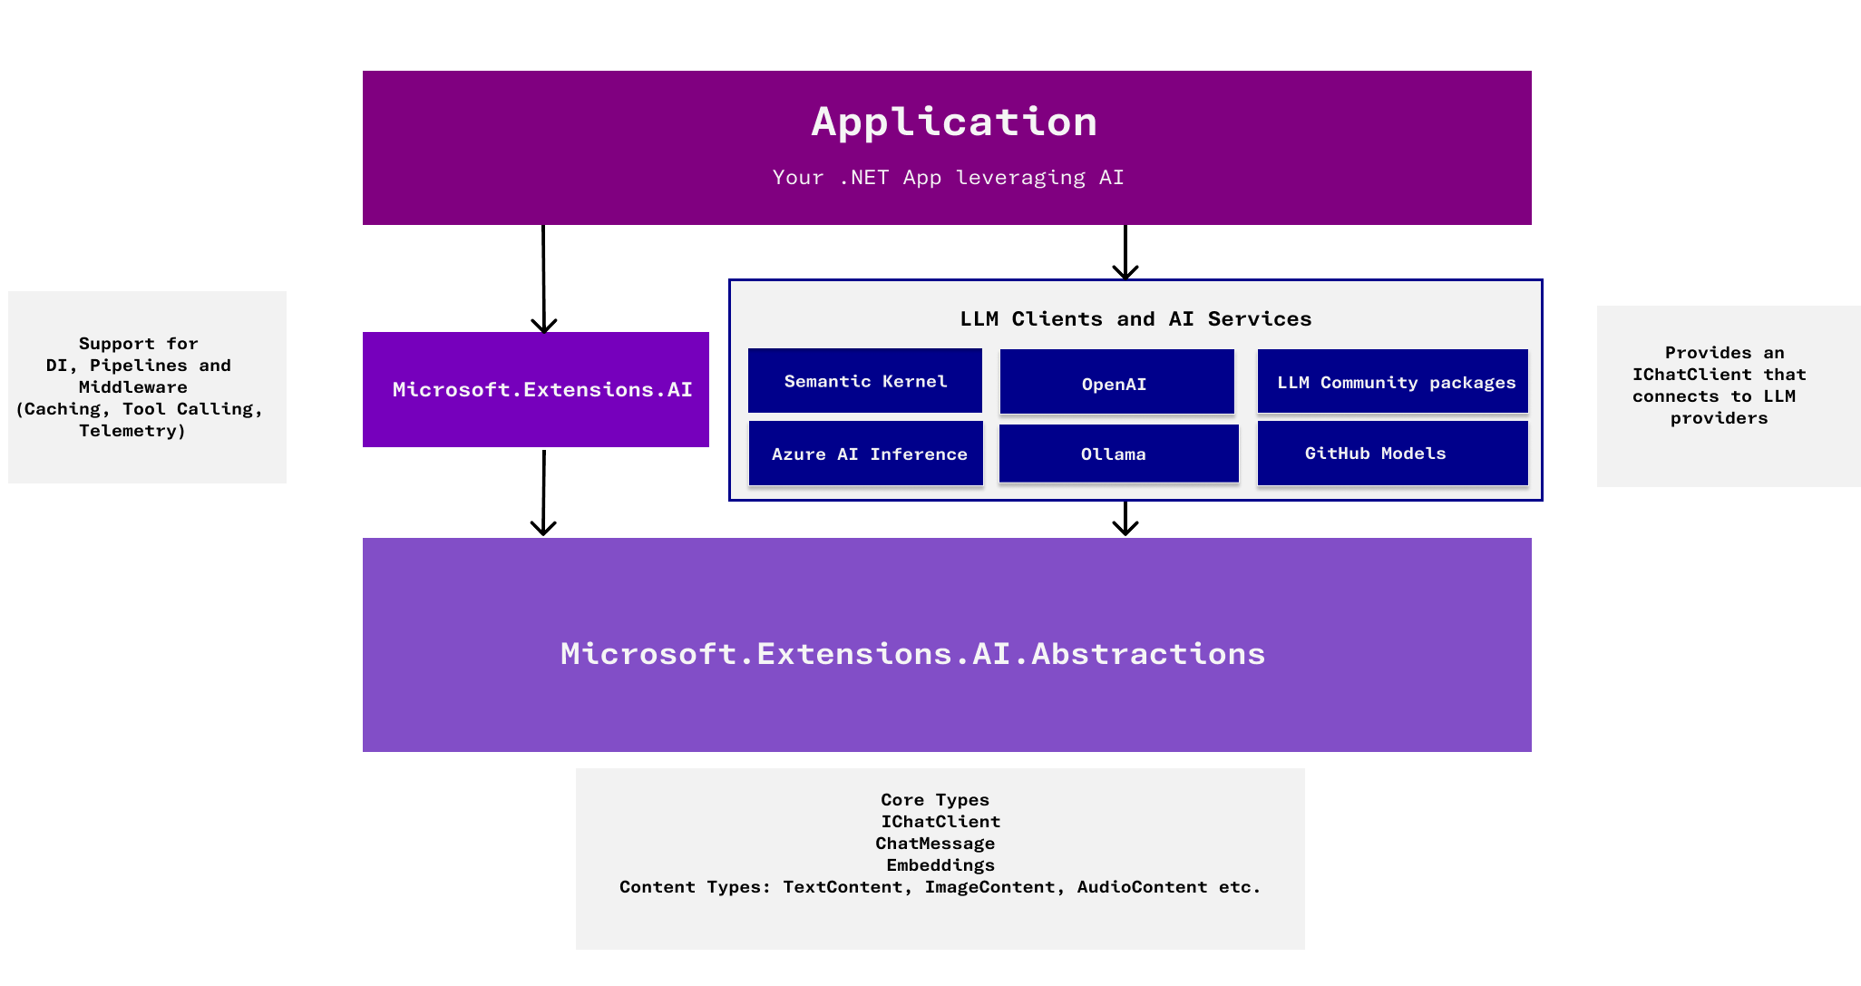
.NET 9 + AI Building Blocks: uma visão geral

Slide 5
.NET 9 + AI Building Blocks: uma visão geral
API unificada (interface IChatClient)
Flexibilidade - suportando Azure OpenAI, Ollama, GitHub Models
Facilidade de uso
Componentização / middlewares

Slide 6
EXEMPLOS PRÁTICOS

Slide 7
OBRIGADO!

